Slide 1
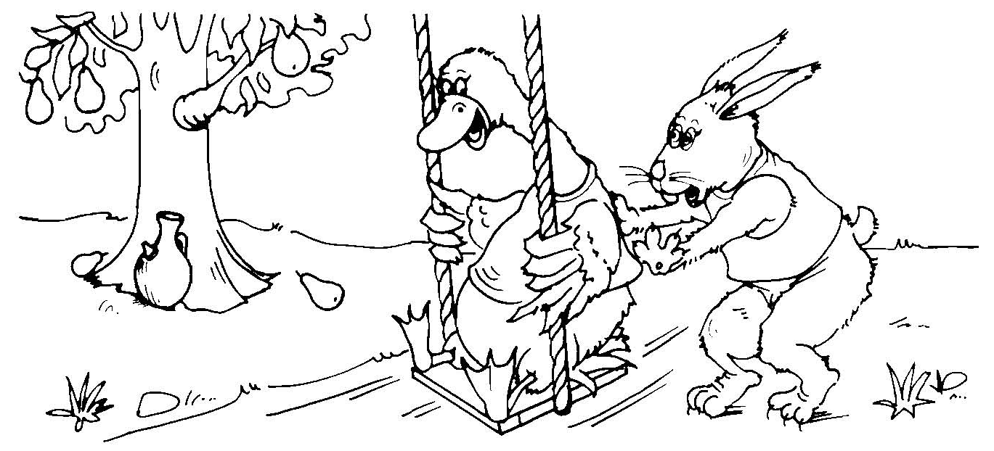
أرنب ـ إوزة ـ إبريق ـ إجاصة ـ أرجوحة ـ أعشاب
أ | أ | أ | أ | أ | أ | أ | أ
أ
أ
أ
أ
أ
أ

Slide 2
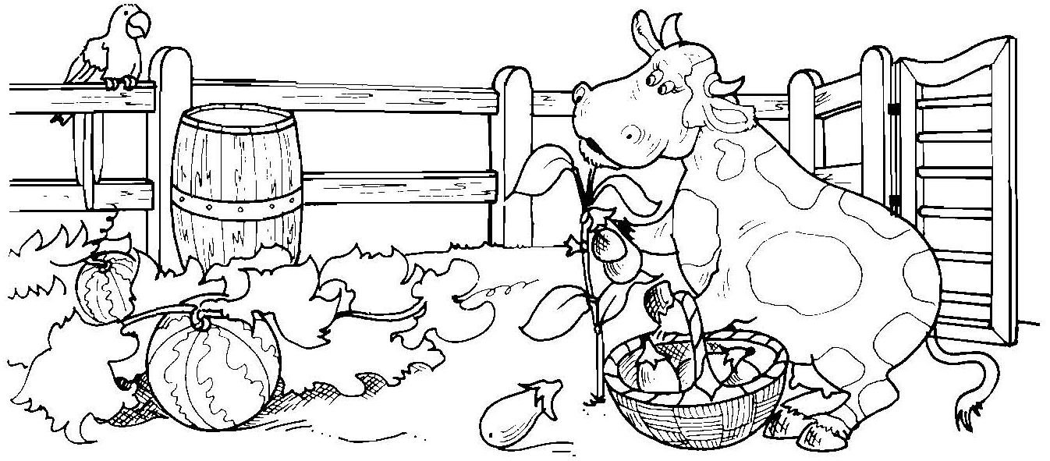
بقرة ـ باذنجان ـ ببغاء ـ بطيخ ـ برميل ـ باب
ب | ب | ب | ب | ب | ب | ب | ب
ب
ب
ب
ب
ب
ب

Slide 3
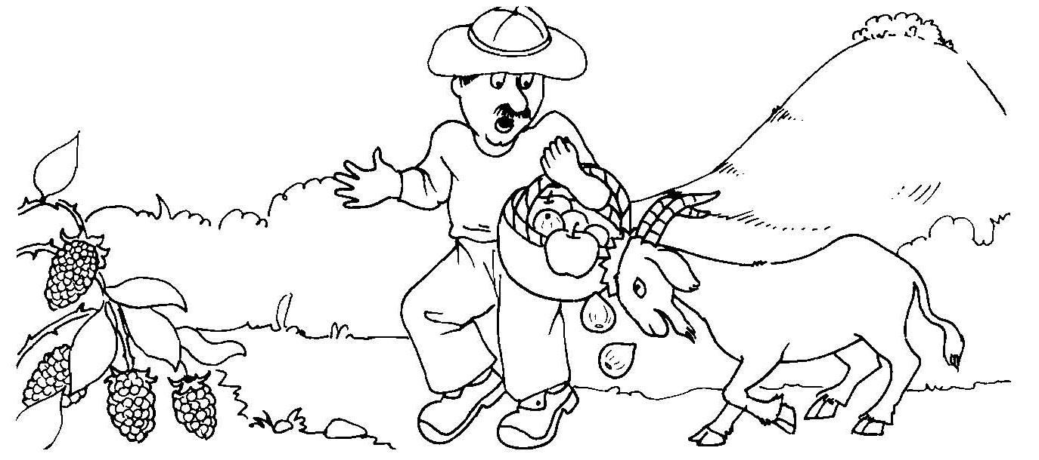
تيس ـ تفاح ـ تين ـ توت ـ تله
ت | ت | ت | ت | ت | ت | ت | ت
ت
ت
ت
ت
ت
ت

Slide 4
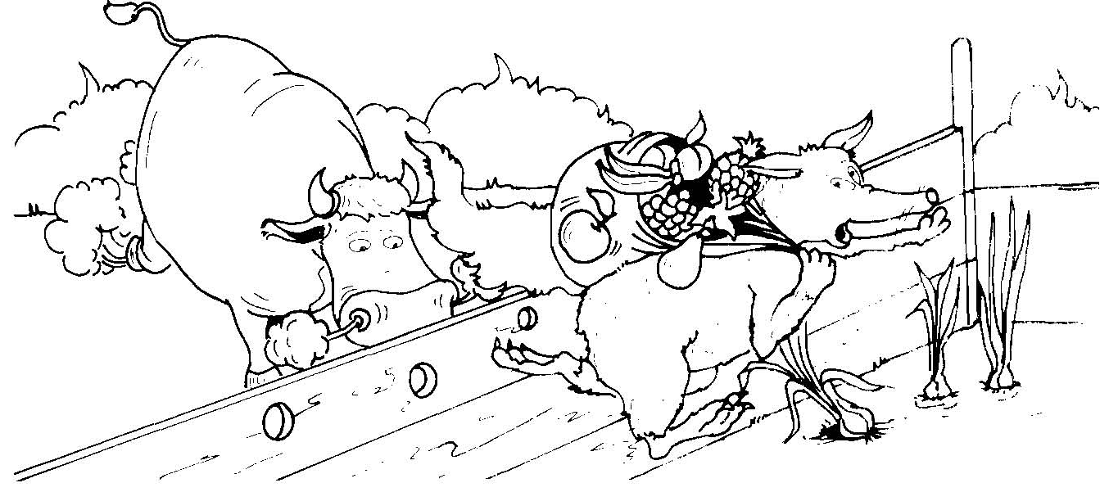
ثعلب ـ ثمارـ ثقوب ـ ثور ـ ثوم
ث | ث | ث | ث | ث | ث | ث | ث
ث
ث
ث
ث
ث
ث

Slide 5
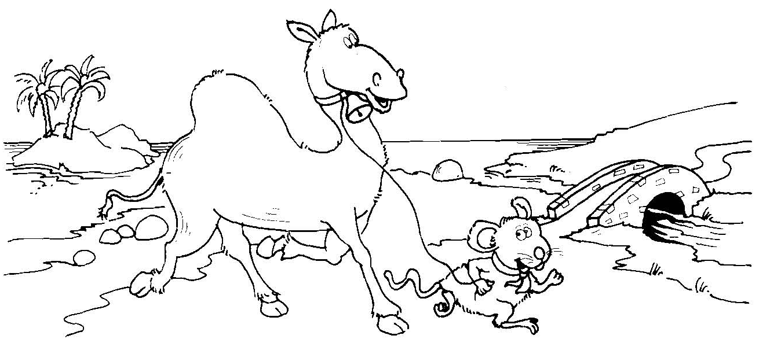
جسر ـ جرذ ـ جرس ـ جمل ـ جزيرة
ج | ج | ج | ج | ج | ج | ج | ج
ج
ج
ج
ج
ج
ج

Slide 6
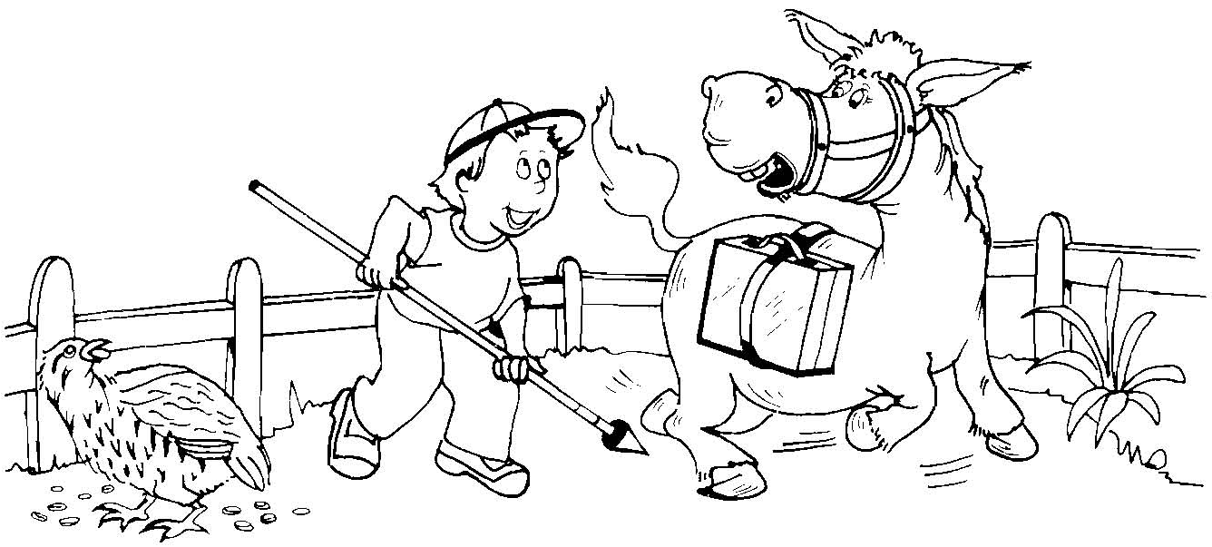
حمار ـ حقيبة ـ حربه ـ حمامة ـ حبوب
ح | ح | ح | ح | ح | ح | ح | ح
ح
ح
ح
ح
ح
ح

Slide 7
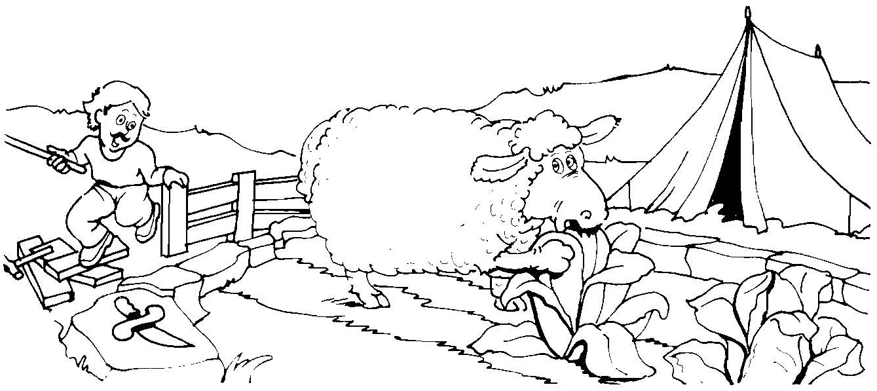
خيمة ـ خس ـ خروف ـ خنجر ـ خشب
خ | خ | خ | خ | خ | خ | خ | خ
خ
خ
خ
خ
خ
خ

Slide 8
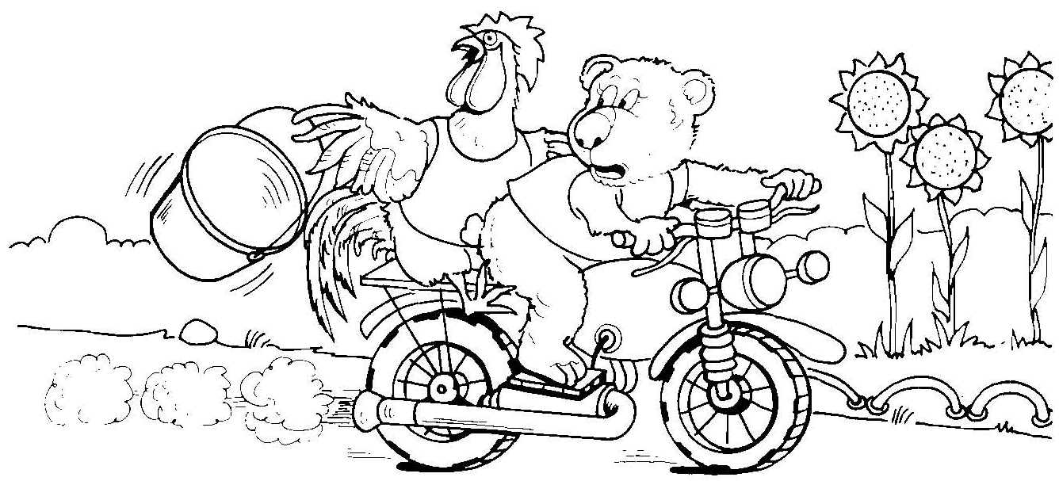
دوار الشمس ـ دب ـ دراجةـ ديك ـ دلو ـ دخان
د | د | د | د | د | د | د | د
د
د
د
د
د
د

Slide 9
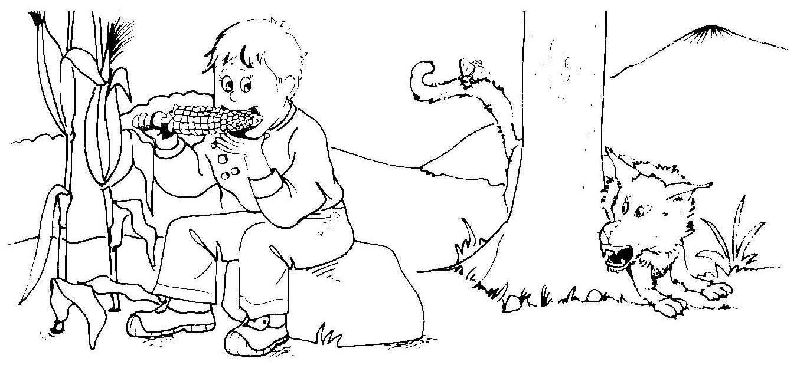
ذئب ـ ذيل ـ ذبابة ـ ذرة ـ ذراع ـ ذقن
ذ | ذ | ذ | ذ | ذ | ذ | ذ | ذ
ذ
ذ
ذ
ذ
ذ
ذ

Slide 10
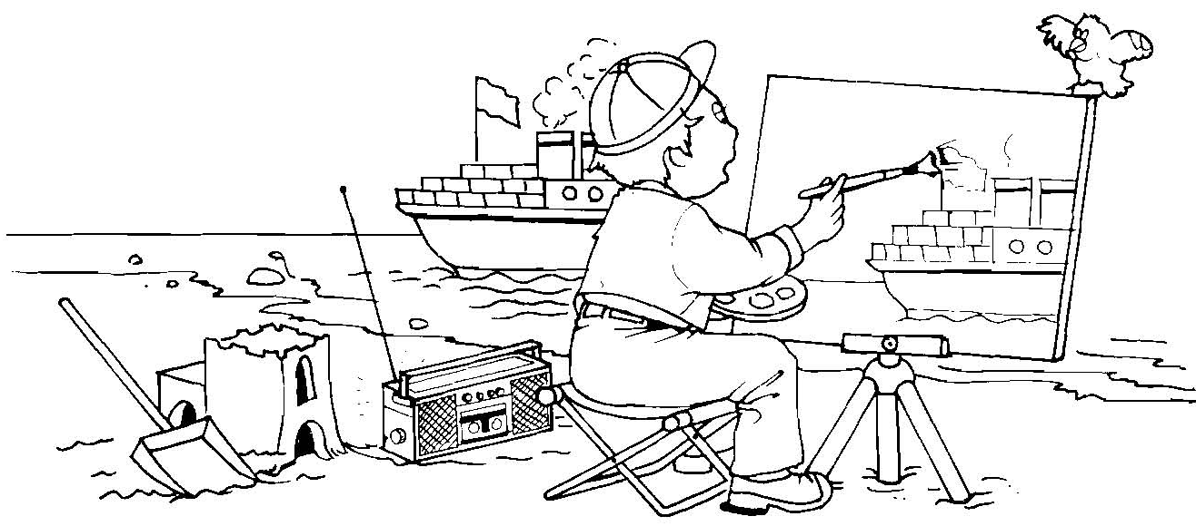
رسام ـ ريشة ـ راية ـ رفش ـ رمال
ر | ر | ر | ر | ر | ر | ر | ر
ر
ر
ر
ر
ر
ر

